Slide 1

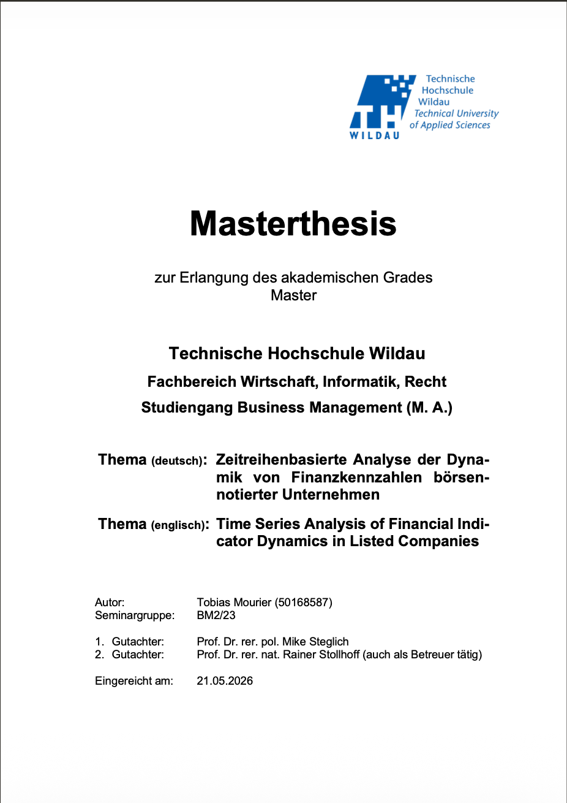
MASTERKOLLOQUIUM
Zeitreihenbasierte Analyse der Dynamik von Finanzkennzahlen börsennotierter Unternehmen
VORGELEGT VON
HOCHSCHULE
PRÜFER
DATUM
Tobias Mourier
Technische Hochschule Wildau
Prof. Dr. M. Steglich
Prof. Dr. R. Stollhoff
07.07.2026
Notes:
Sehr geehrter Professor Steglich, sehr geehrter Professor Stollhoff, ich freue mich, dasss ich hier beim Kolloquium die Möglichkeit habe, meine Masterarbeit “Zeitreihenbasierte Analyse der Dynamik von Finanzkennzahlen börsennotierter Unternehmen” vorzustellen. Ich habe untersucht, wie sich Finanzkennzahlen börsennotierter US-Unternehmen über die Zeit verhalten — nicht ihre Höhe, sondern ihre Dynamik. In den nächsten 15 Minuten zeige ich Ihnen, warum sich diese Dynamik systematisch unterscheidet, wie die Kennzahlen zusammenhängen und womit sich die Unterschiede erklären lassen.

Slide 2
EINLEITUNG
02 / 13
Zeitreihenbasierte Analyse der Dynamik von Finanzkennzahlen börsennotierter Unternehmen
Zeitreihenbasierte
Finanzkennzahlen börsennotierter Unternehmen
Eine Kennzahl ist eine Momentaufnahme, die Information steckt in der Veränderung / Dynamik
Notes:
[Zeit: 1:30] Eine Kennzahl wie der ROA ist eine Momentaufnahme. Die Information steckt in der Bewegung: Kehrt eine Veränderung im nächsten Quartal zurück — oder bleibt sie? Und wie stark schwankt eine Kennzahl? Diese beiden Dimensionen — Korrekturgeschwindigkeit und Volatilität — sind der Gegenstand der Arbeit. Daraus ergeben sich drei Forschungsfragen: systematische Unterschiede, Interdependenzen über Zeit und Krisen, und der Zusammenhang mit Unternehmensmerkmalen.

Slide 3
EINLEITUNG
02 / 13
Eine Kennzahl ist eine Momentaufnahme, die Information steckt in der Veränderung / Dynamik
Dynamik
Verhalten einer Kennzahl über die Zeit
Notes:
[Zeit: 1:30] Eine Kennzahl wie der ROA ist eine Momentaufnahme. Die Information steckt in der Bewegung: Kehrt eine Veränderung im nächsten Quartal zurück — oder bleibt sie? Und wie stark schwankt eine Kennzahl? Diese beiden Dimensionen — Korrekturgeschwindigkeit und Volatilität — sind der Gegenstand der Arbeit. Daraus ergeben sich drei Forschungsfragen: systematische Unterschiede, Interdependenzen über Zeit und Krisen, und der Zusammenhang mit Unternehmensmerkmalen.

Slide 4
EINLEITUNG
02 / 13
Eine Kennzahl ist eine Momentaufnahme, die Information steckt in der Veränderung / Dynamik
Dynamik
Verhalten einer Kennzahl über die Zeit
φ
Korrekturgeschwindigkeit
σ
Veränderungsvolatilität σ(ΔY)
Kehrt eine Quartalsveränderung im Folgequartal zurück?
Wie stark schwankt eine Kennzahl von Quartal zu Quartal?
Notes:
[Zeit: 1:30] Eine Kennzahl wie der ROA ist eine Momentaufnahme. Die Information steckt in der Bewegung: Kehrt eine Veränderung im nächsten Quartal zurück — oder bleibt sie? Und wie stark schwankt eine Kennzahl? Diese beiden Dimensionen — Korrekturgeschwindigkeit und Volatilität — sind der Gegenstand der Arbeit. Daraus ergeben sich drei Forschungsfragen: systematische Unterschiede, Interdependenzen über Zeit und Krisen, und der Zusammenhang mit Unternehmensmerkmalen.

Slide 5
EINLEITUNG
02 / 13
φ
Korrekturgeschwindigkeit
σ
Veränderungsvolatilität σ(ΔY)
Kehrt eine Quartalsveränderung im Folgequartal zurück?
Wie stark schwankt eine Kennzahl von Quartal zu Quartal?
1
2
3
Weisen Finanzkennzahlen über Unternehmen hinweg systematische Unterschiede in ihrer zeitlichen Dynamik auf?
Welche Interdependenzen bestehen zwischen Finanzkennzahlen und inwieweit
unterscheiden sich diese zwischen Unternehmen?
Stehen zeitliche Dynamiken von Finanzkennzahlen in Zusammenhang mit strukturellen Unternehmensmerkmalen?
Notes:
[Zeit: 1:30] Eine Kennzahl wie der ROA ist eine Momentaufnahme. Die Information steckt in der Bewegung: Kehrt eine Veränderung im nächsten Quartal zurück — oder bleibt sie? Und wie stark schwankt eine Kennzahl? Diese beiden Dimensionen — Korrekturgeschwindigkeit und Volatilität — sind der Gegenstand der Arbeit. Daraus ergeben sich drei Forschungsfragen: systematische Unterschiede, Interdependenzen über Zeit und Krisen, und der Zusammenhang mit Unternehmensmerkmalen.

Slide 6


EINLEITUNG
02 / 13
1
2
3
Weisen Finanzkennzahlen über Unternehmen hinweg systematische Unterschiede in ihrer zeitlichen Dynamik auf?
Welche Interdependenzen bestehen zwischen Finanzkennzahlen und inwieweit
unterscheiden sich diese zwischen Unternehmen?
Stehen zeitliche Dynamiken von Finanzkennzahlen in Zusammenhang mit strukturellen Unternehmensmerkmalen?
$$∙$$
Forschungsbeitrag
$$∙$$
Anwendung der Mean-Reversion auf Finanzkennzahlen zur individuellen Betrachtung pro Unternehmen
$$∙$$
Untersuchung der Dynamik unterschiedlicher Finanzkennzahlen
$$∙$$
Einfluss der Strukturmerkmale auf Mean-Reversion und Volatilität
Notes:
[Zeit: 1:30] Eine Kennzahl wie der ROA ist eine Momentaufnahme. Die Information steckt in der Bewegung: Kehrt eine Veränderung im nächsten Quartal zurück — oder bleibt sie? Und wie stark schwankt eine Kennzahl? Diese beiden Dimensionen — Korrekturgeschwindigkeit und Volatilität — sind der Gegenstand der Arbeit. Daraus ergeben sich drei Forschungsfragen: systematische Unterschiede, Interdependenzen über Zeit und Krisen, und der Zusammenhang mit Unternehmensmerkmalen.

Slide 7
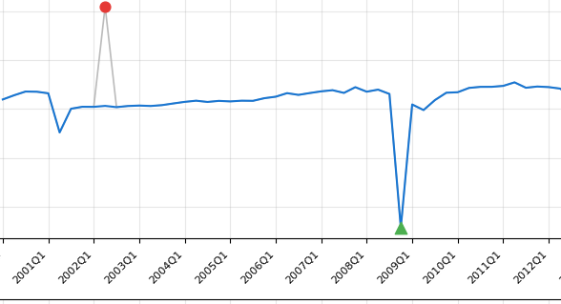
METHODIK
03 / 13
Filterkette für Datenqualität
Unternehmen mit Bilanz, GuV & Cashflow
5.871
Sektor-Filter | 5.871 | 883 | 4.988
ADR-Filter | 4.988 | 646 | 4.342
Vollständigkeitsfilter (100 Quartale) | 4.342 | 3.366 | 976
Outlier-Detection | 976 | - | 976
NaN-/Qualitätsfilter | 976 | 44 | 932
Kennzahlenberechnung | 932 | - | 932
Winsorisierung | 932 | - | 932
Finale Stichprobe
7
6.521
932
Finale Stichprobe
X
=
Kennzahlen ohne Ausreißer
Unternehmen-Kennzahl-Kombinationen
Notes:
[Zeit: 1:00] Datengrundlage sind Quartalsabschlüsse US-amerikanischer börsennotierter Unternehmen über 25 Jahre — 100 Quartale, 2000–2024, via EODHD-API. Aus knapp 5.900 Unternehmen entsteht über eine Filterkette die finale Stichprobe von 932: Finanzsektor ausgeschlossen, ADRs entfernt, Vollständigkeit, Winsorisierung. Der Vollständigkeitsfilter erzeugt einen Survivorship Bias — quantifiziert und getestet. Insgesamt 6.521 Unternehmen-Kennzahl-Kombinationen für sieben Kennzahlen.

Slide 8
METHODIK
04 / 13
ersten Differenzen
AR (1) auf ersten Differenzen
6.521
Unternehmen-Kennzahl-Kombinationen
φ
c
φ
ΔYt = c + φ · ΔYt−1 + εt
Notes:
[Zeit: 1:30] Für jede der 6.521 Kombinationen schätze ich ein AR(1)-Modell — nicht auf Niveaus, sondern auf ersten Differenzen. Drei Gründe: direkte ökonomische Interpretation, Stationarität, Vergleichbarkeit. Phi misst die Autokorrelation der Veränderungen, nicht die Persistenz der Niveaus. Aus jeder Schätzung: Phi (negativ = Mean-Reversion) und Sigma (Volatilität). Mean-Group-Ansatz nach Pesaran/Smith.

Slide 9

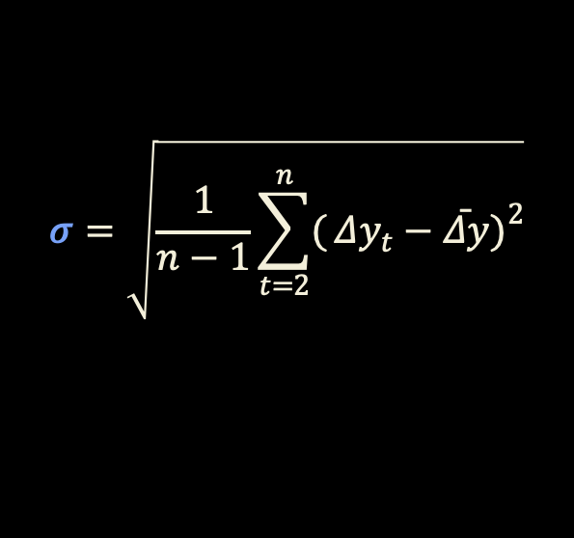
METHODIK
04 / 13
Veränderungsvolatilität
6.521
Unternehmen-Kennzahl-Kombinationen
c
σ
$$Δy_{t}−\bar{Δy}$$
$$\text{σ}=\sqrt{\frac{1}{n−1}\sum_{t=2}^{n}{(}\left.Δy_{t}−\bar{Δy}{\left.)\right.}^{2}\right.}$$
Notes:
[Zeit: 1:30] Für jede der 6.521 Kombinationen schätze ich ein AR(1)-Modell — nicht auf Niveaus, sondern auf ersten Differenzen. Drei Gründe: direkte ökonomische Interpretation, Stationarität, Vergleichbarkeit. Phi misst die Autokorrelation der Veränderungen, nicht die Persistenz der Niveaus. Aus jeder Schätzung: Phi (negativ = Mean-Reversion) und Sigma (Volatilität). Mean-Group-Ansatz nach Pesaran/Smith.

Slide 10
METHODIK
05 / 13
Die vier Quadranten
σ
1
Jedes Unternehmen wird pro Kennzahl zu einem Punkt mit x- und y- Koordinate
KORREKTIV-VOLATIL
PERSISTENT-VOLATIL
Große Ausschläge, schnelle Korrektur
Große Ausschläge, langsame Korrektur
2
Unterteilung für jede Kennzahl nach Median-Split
φ
KORREKTIV- STABIL
PERSISTENT-STABIL
Kleine Ausschläge, schnelle Korrektur
Kleine Ausschläge, langsame Korrektur
3
Achsen unabhängig: gemeinsame Variation ρ² ≤ 6 %
Notes:
[Zeit: 1:00] Phi und Sigma spannen pro Kennzahl einen Raum auf, in dem jedes Unternehmen ein Punkt ist. Ein Median-Split erzeugt vier Dynamiktypen: korrektiv-stabil, korrektiv-volatil, persistent-stabil, persistent-volatil. Portfolio-Sort-Logik nach Fama/French. Die Achsen sind unabhängig: gemeinsame Variation maximal sechs Prozent.

Slide 11
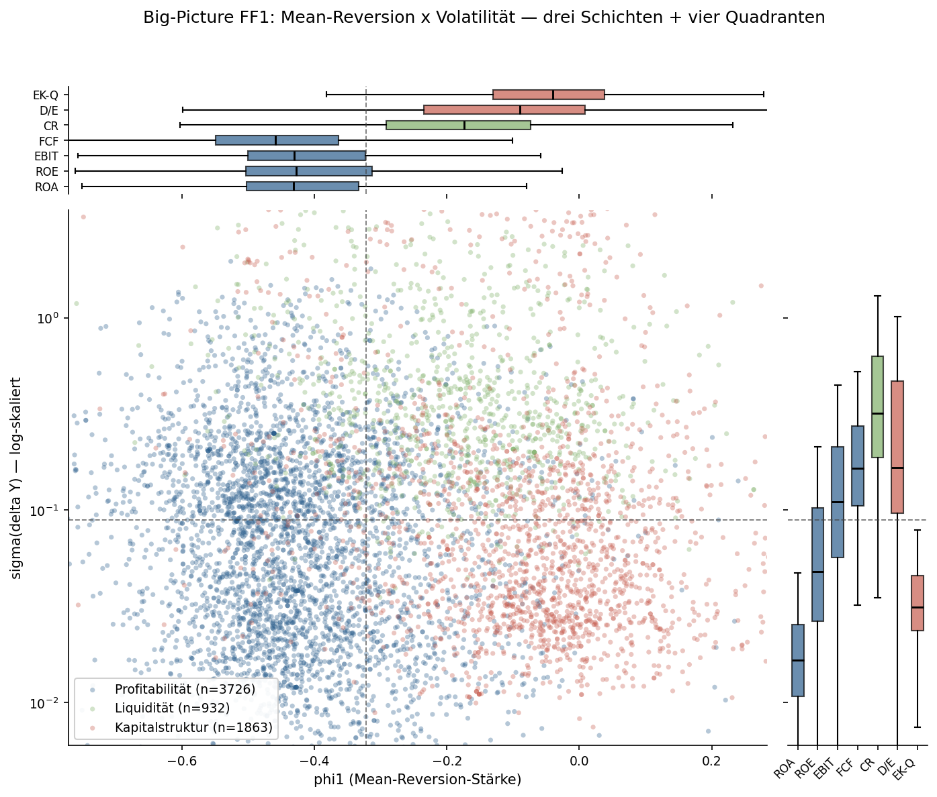
FORSCHUNGSFRAGE 1
06 / 13
Volatilität der Kennzahlen
1
Jedes Unternehmen wird pro Kennzahl zu einem Punkt mit x- und y- Koordinate
2
Unterteilung für jede Kennzahl und Klassifizierung nach Median-Split
Notes:
[Zeit: 1:00] Phi und Sigma spannen pro Kennzahl einen Raum auf, in dem jedes Unternehmen ein Punkt ist. Ein Median-Split erzeugt vier Dynamiktypen: korrektiv-stabil, korrektiv-volatil, persistent-stabil, persistent-volatil. Portfolio-Sort-Logik nach Fama/French. Die Achsen sind unabhängig: gemeinsame Variation maximal sechs Prozent.

Slide 12
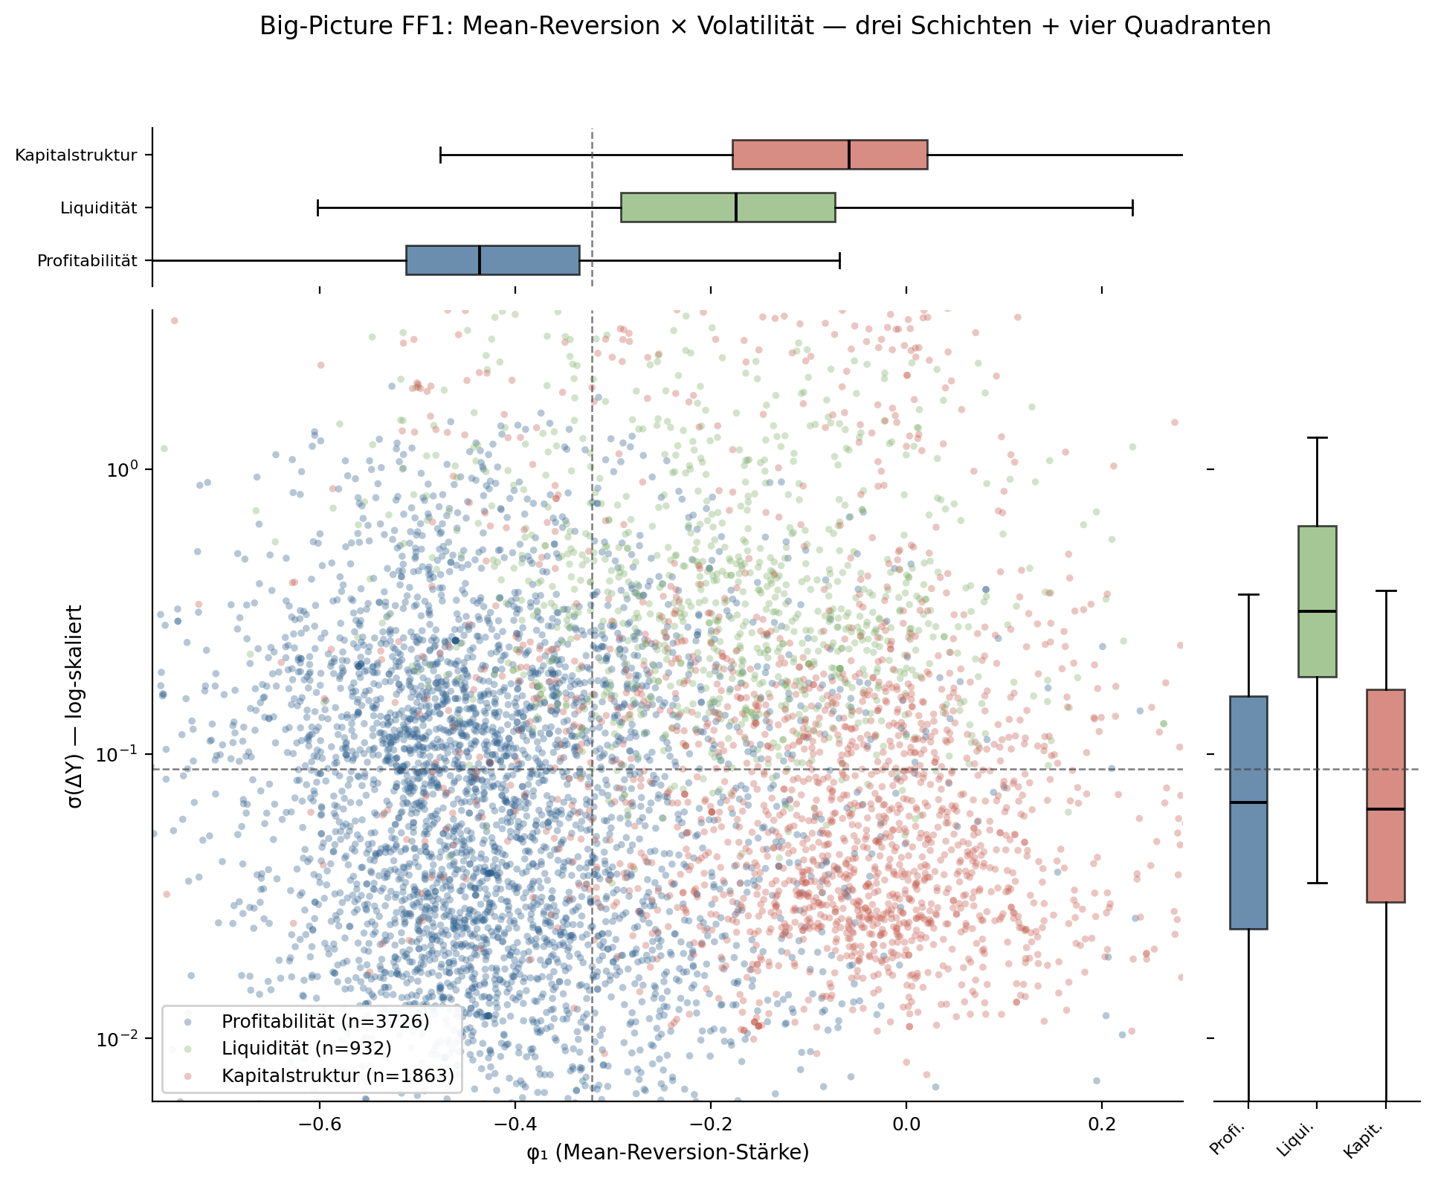
FORSCHUNGSFRAGE 1
06 / 13
Mean Reversion der Kennzahlen
1
−0,43 − 0,46
Profitabilität
> 90 % signifikant
2
Unterteilung für jede Kennzahl und Klassifizierung nach Median-Split
Notes:
[Zeit: 1:00] Phi und Sigma spannen pro Kennzahl einen Raum auf, in dem jedes Unternehmen ein Punkt ist. Ein Median-Split erzeugt vier Dynamiktypen: korrektiv-stabil, korrektiv-volatil, persistent-stabil, persistent-volatil. Portfolio-Sort-Logik nach Fama/French. Die Achsen sind unabhängig: gemeinsame Variation maximal sechs Prozent.

Slide 13
FORSCHUNGSFRAGE 1
06 / 13
Mean Reversion der Kennzahlen
KORREKTIV-VOLATIL
PERSISTENT-VOLATIL
KORREKTIV- STABIL
PERSISTENT-STABIL
Profitabilität
−0,43…−0,46
Liquidität
−0,17
Kapitalstruktur
−0,04…−0,09
> 90 % signifikant — starke Mean-Reversion
moderate Korrektur, höchste Volatilität
kaum Korrektur — ⅓ ohne Mean-Reversion
Robust über 4 Modellspezifikationen, 4 Stichprobenschwellen und 4 Zeitfenster.
Notes:
[Zeit: 1:30] Erste Forschungsfrage, erstes Kernergebnis: drei klar getrennte Schichten. Profitabilität revertiert stark (Phi −0,43 bis −0,46, über 90 % signifikant). Liquidität dazwischen (−0,17, höchste Volatilität). Kapitalstruktur nahe null (−0,04 bis −0,09, ein Drittel ohne Korrektur). Robust über vier Spezifikationen, vier Schwellen, vier Zeitfenster. Antwort: Ja — die Unterschiede folgen den Kennzahlgruppen.

Slide 14
FORSCHUNGSFRAGE 1
06 / 15
Drei Dynamiktypen
Profitabilität
−0,43…−0,46
> 90 % signifikant — starke Mean-Reversion
KORREKTIV-VOLATIL
PERSISTENT-VOLATIL
große Ausschläge, korrigiert
höchstes Risiko
Liquidität
−0,17
moderate Korrektur, höchste Volatilität
Kapitalstruktur
−0,04…−0,09
KORREKTIV-STABIL
PERSISTENT-STABIL
kaum Korrektur — ⅓ ohne Mean-Reversion
höchste Vorhersagbarkeit
träger Drift
Robust über 4 Modellspezifikationen, 4 Stichprobenschwellen und 4 Zeitfenster.
SIGNIFIKANZRATEN
MODELLARTEFAKTE
VOLATILE FIRMEN
> 90 % · 46 % · ≈ 25 %
11,3 %
σ > 2: φ −0,34
Bonferroni 37 % statt 10 % (Current Ratio) — mehr Bewegung, mehr Signal.
Notes:
[Zeit: 0:45] Zur Schätzqualität — sie folgt derselben Hierarchie. In der Profitabilität sind über 90 Prozent der Schätzungen signifikant, nach Bonferroni bleiben 58 bis 68 Prozent. Bei der Current Ratio 46 Prozent, in der Kapitalstruktur nur noch 19 bis 32. Die positiven φ-Werte — 11,3 Prozent aller Schätzungen — habe ich gezielt geprüft: Modellgüte nahe null, kein einziger nach Bonferroni signifikant — Modellartefakte, keine eigene Dynamikklasse. Und ein Muster, das später wichtig wird: Volatile Firmen revertieren stärker und werden vom Modell deutlich besser erkannt — bei Current-Ratio-Sigma über 2 steigt die Bonferroni-Rate von 10 auf 37 Prozent.

Slide 15
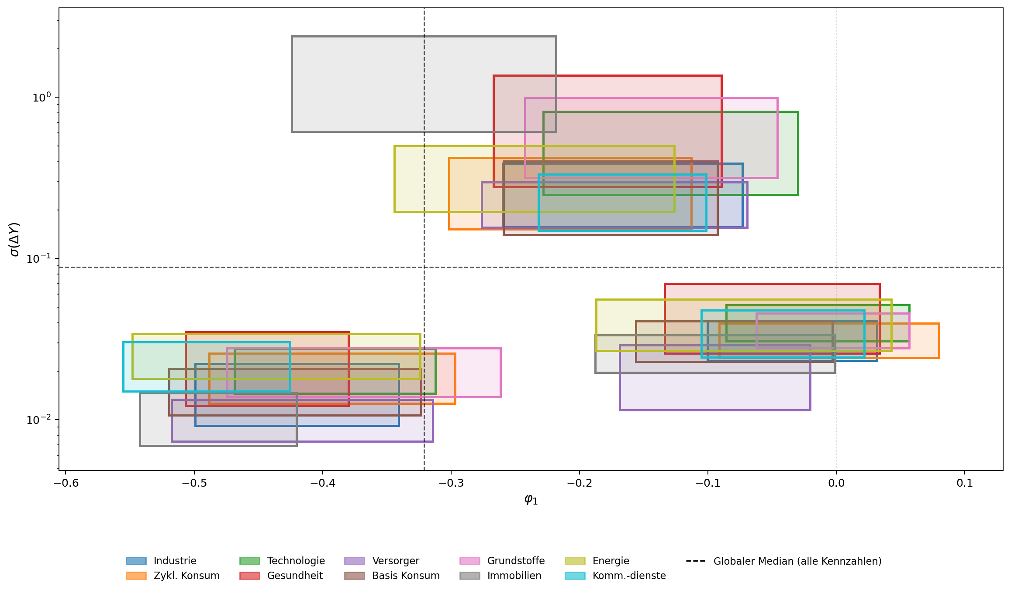
FORSCHUNGSFRAGE 1
07 / 15
Die Kennzahl prägt die Dynamik stärker als der Sektor
Sektor-Mediane als IQR-Rechtecke im φ-σ-Raum — je Dynamiktyp eine Stellvertreter-Kennzahl: ROA, Current Ratio, EK-Quote (σ logarithmisch).
PROFITABILITÄT
φ-Spannweite 0,12
Sektor-Mediane −0,37 … −0,50, alle revertieren stark. Vorn: Kommunikation −0,49 · Immobilien −0,47; hinten: Technologie und Grundstoffe.
LIQUIDITÄT
Spannweite 0,24 — doppelt so breit
Technologie −0,10 bis Immobilien −0,34 — dort σ 2,6-fach (REIT-Refinanzierungen), Signifikanz 82 %.
KAPITALSTRUKTUR
Versorger: die Ausnahme
stärkste Korrektur (−0,17 · −0,14) bei niedrigster Volatilität — Regulierung erzwingt Anpassung.
Mediane mitteln die Firmen-Heterogenität heraus — Positionsunterschiede bleiben. Sektorgrößen: 37 (Kommunikation) bis 193 (Industrie).
Notes:
[Zeit: 0:45] Zerlegt nach Sektoren zeigt sich: Die Kennzahl prägt die Dynamik stärker als der Sektor. In der Profitabilität liegen alle zehn Sektor-Mediane zwischen minus 0,37 und minus 0,50 — eine Spannweite von nur 0,12. In der Liquidität ist sie doppelt so breit: Technologie minus 0,10, Immobilien minus 0,34 — dort mit 2,6-facher Volatilität durch REIT-Refinanzierungen. Und in der Kapitalstruktur sind die Versorger die Ausnahme: als einziger Sektor konsistente Korrektur bei niedrigster Volatilität — regulatorische Vorgaben erzwingen die Anpassung.

Slide 16
FORSCHUNGSFRAGE 1
07 / 15
Die Kennzahl prägt die Dynamik stärker als der Sektor
Sektor-Mediane als IQR-Rechtecke im φ-σ-Raum — je Dynamiktyp eine Stellvertreter-Kennzahl: ROA, Current Ratio, EK-Quote (σ logarithmisch).
PROFITABILITÄT
φ-Spannweite 0,12
Sektor-Mediane −0,37 … −0,50, alle revertieren stark. Vorn: Kommunikation −0,49 · Immobilien −0,47; hinten: Technologie und Grundstoffe.
LIQUIDITÄT
Spannweite 0,24 — doppelt so breit
Technologie −0,10 bis Immobilien −0,34 — dort σ 2,6-fach (REIT-Refinanzierungen), Signifikanz 82 %.
KAPITALSTRUKTUR
Versorger: die Ausnahme
stärkste Korrektur (−0,17 · −0,14) bei niedrigster Volatilität — Regulierung erzwingt Anpassung.
Heatmap der Sektor-Mediane: In 53 von 70 Zellen fallen Schwerpunkt- und Median-Quadrant zusammen. Fünf Sektoren bündeln sich in zwei Quadranten — nur Zyklischer Konsum besetzt alle vier.
STABILES PROFIL
PERSISTENTES PROFIL
KORREKTIV-VOLATILES PROFIL
Versorger · Industrie · BasisK.
Schwerpunkte in K-S und P-S — geringe Quartalsbewegung.
Technologie · Grundstoffe
P-V und P-S — Wachstums- und Rohstofftrends wirken nach.
Immobilien · Komm. · Energie
große Ausschläge, schnelle Korrektur — Preis- und Investitionszyklen.
Notes:
[Zeit: 0:30] Verdichtet in die Quadranten gruppieren sich die Sektoren in drei Profile: das stabile — Versorger, Industrie, Basiskonsum; das persistente — Technologie und Grundstoffe, wo Wachstums- und Rohstofftrends nachwirken; und das korrektiv-volatile — Immobilien, Kommunikation, Energie: große Ausschläge, schnelle Korrektur. Fünf Sektoren bündeln sich in nur zwei Quadranten — einzig der Zyklische Konsum besetzt alle vier.

Slide 17
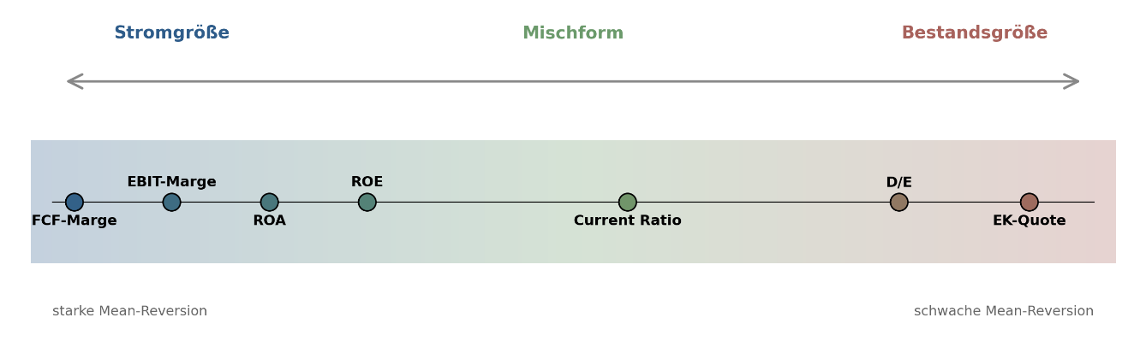
FORSCHUNGSFRAGE 1
08 / 13
Konstruktion und Korrekturmechanismus
Der Markt korrigiert die Profitabilität
Das Management entscheidet die Kapitalstruktur
Überrenditen ziehen Wettbewerber an, Unterrenditen erzwingen Anpassung — Korrektur ohne Zutun des Unternehmens (Fama/French 2000: ≈ 38 % p. a.).
Kein Marktmechanismus zieht die Bilanz zur Norm — nur Emission, Rückkauf, Dividende (Pecking Order, Market Timing, Trade-off).
Notes:
[Zeit: 1:30] Zwei Mechanismen. Erstens Konstruktion: Stromgrößen wie FCF- und EBIT-Marge korrigieren am stärksten; Bestandsgrößen wie die Eigenkapitalquote kaum; ROA, ROE, Current Ratio dazwischen. Zweitens Korrekturmechanismus: Der Markt korrigiert die Profitabilität (Wettbewerb, Fama/French ≈ 38 % p. a.); die Kapitalstruktur ändert sich nur durch Managemententscheidungen — Emission, Rückkauf, Dividende.

Slide 18
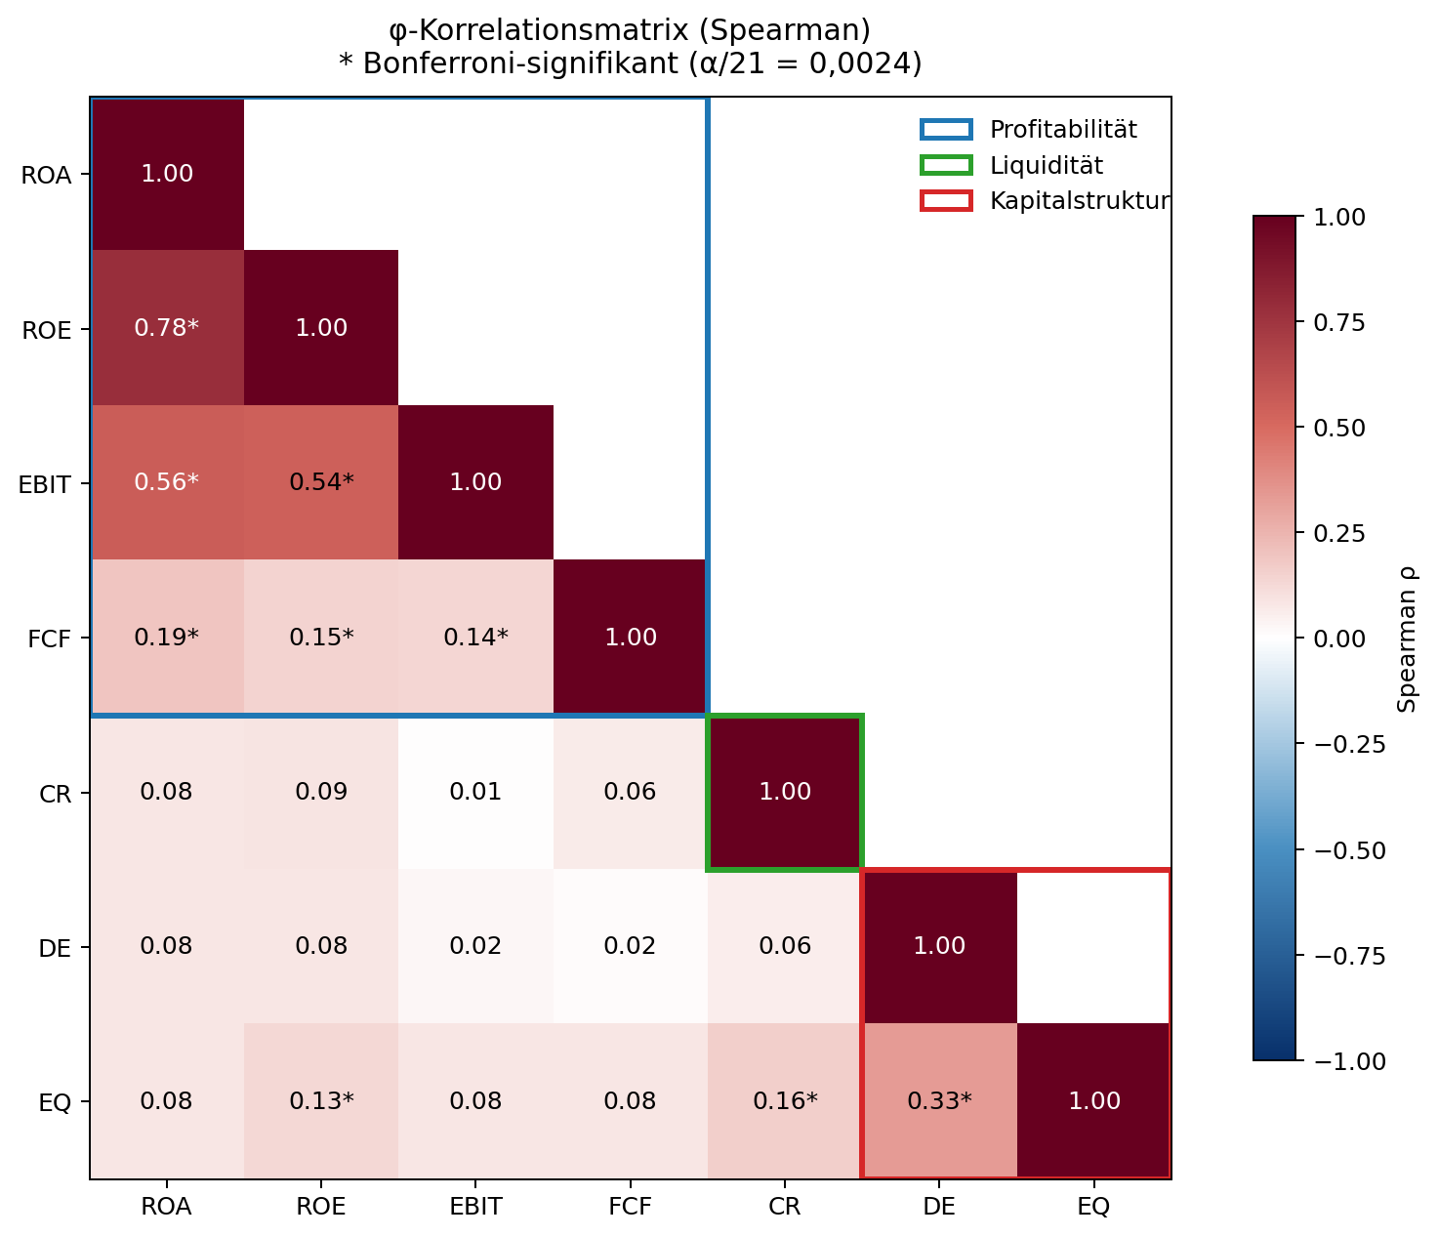
FORSCHUNGSFRAGE 2
09 / 15
Mean Reversion koppelt primär innerhalb der Profitabilität
φ Mean-Reversion-Matrix
PROFITABILITÄTSBLOCK
ρ = 0,78 ROA × ROE
ROA × EBIT-Marge · ROE × EBIT-Marge - die Rangfolge ist ein Firmenmerkmal.
FCF-MARGE:
ρ = 0,14 … 0,19 zu ROA · ROE · EBIT
Accruals glätten Buchgewinne, den Cashflow nicht eigene Korrekturlogik.
ZWISCHEN DEN BLÖCKEN
1 / 12 Paare signifikant
nur ROE × EK-Quote (0,13) — direkte Folge der schwachen Mean-Reversion in der Kapitalstruktur.
Paarweise Spearman-Korrelation der firmenspezifisch geschätzten Parameter über 932 Unternehmen
* Bonferroni-korrigiert: α/21 ≈ 0,0024 je Test-Familie. Schwacher zweiter Block in der Bilanz: Debt/Equity × EK-Quote 0,33 · Current Ratio × EK-Quote 0,16.
Notes:
[Zeit: 1:00] Forschungsfrage zwei. Ich korreliere die firmenspezifisch geschätzten Parameter paarweise über die 932 Unternehmen — Spearman, 21 Paare je Matrix. Die Phi-Matrix zeigt: Die starken Kopplungen liegen ausschließlich in der Profitabilität — ROA und ROE mit 0,78, mit der EBIT-Marge 0,56 und 0,54. Wer in einer Profitabilitätskennzahl schnell korrigiert, tut es auch in den anderen — die Korrekturgeschwindigkeit ist dort ein konsistentes Firmenmerkmal. Die FCF-Marge fällt heraus: nur 0,14 bis 0,19 — Periodenabgrenzungen glätten Buchgewinne, den Cashflow nicht; das ist die Accrual-Mechanik nach Sloan und Dechow. Und zwischen den Blöcken ist nach Bonferroni nur ein einziges von zwölf Paaren signifikant.

Slide 19
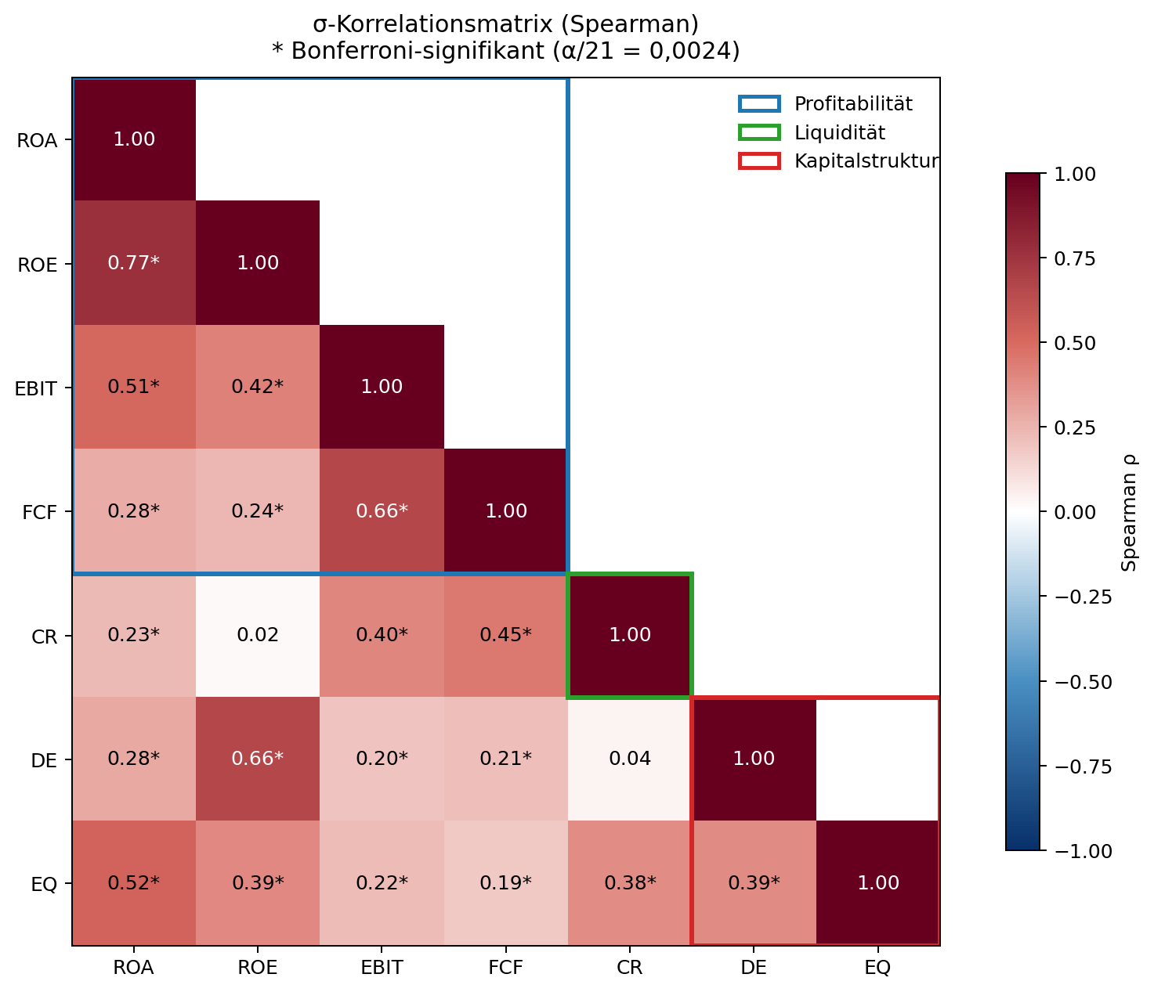
FORSCHUNGSFRAGE 2
09 / 15
Schocks treffen gemeinsam — korrigiert wird kennzahlspezifisch
Paarweise Spearman-Korrelation der firmenspezifisch geschätzten Parameter über 932 Unternehmen — 21 Kennzahlpaare je Matrix.
φ Mean-Reversion-Matrix 9 / 21 Paare*
σ Volatilitäts-Matrix 19 / 21 Paare*
Kopplung nur innerhalb der Profitabilität — ROA × ROE 0,78.
EK-Quote: als einzige mit allen sechs anderen gekoppelt (0,19 – 0,52).
Mechanik ≠ Ökonomie: ROE × Debt/Equity 0,66 folgt aus der DuPont-Identität, EBIT-Marge × FCF-Marge 0,66 aus dem gemeinsamen Umsatznenner — explizit ausgewiesen, kein ökonomischer Befund.
Notes:
[Zeit: 0:45] Die Sigma-Matrix daneben zeigt das Gegenbild: 19 von 21 Paaren signifikant. Mein Kernsatz: Schocks treffen die Kennzahlen gemeinsam — korrigiert werden sie kennzahlspezifisch. Die Eigenkapitalquote koppelt als einzige Kennzahl mit allen sechs anderen — die Bilanz spürt Gewinn- und Finanzierungsschocks gleichermaßen. Und wichtig für die Sauberkeit: ROE mal Debt/Equity 0,66 folgt aus der DuPont-Identität, EBIT- mal FCF-Marge 0,66 aus dem gemeinsamen Umsatznenner — mechanische Kopplungen, explizit ausgewiesen, kein ökonomischer Befund.

Slide 20
FORSCHUNGSFRAGE 2
09 / 15
Schocks treffen gemeinsam — korrigiert wird kennzahlspezifisch
Paarweise Spearman-Korrelation der firmenspezifisch geschätzten Parameter über 932 Unternehmen — 21 Kennzahlpaare je Matrix.
φ Mean-Reversion-Matrix 9 / 21 Paare*
σ Volatilitäts-Matrix 19 / 21 Paare*
Kopplung nur innerhalb der Profitabilität — ROA × ROE 0,78.
EK-Quote: als einzige mit allen sechs anderen gekoppelt (0,19 – 0,52).
Mechanik ≠ Ökonomie: ROE × Debt/Equity 0,66 folgt aus der DuPont-Identität, EBIT-Marge × FCF-Marge 0,66 aus dem gemeinsamen Umsatznenner — explizit ausgewiesen, kein ökonomischer Befund.
φ × σ — INNERHALB JEDER KENNZAHL
LEAD-LAG DER ΔY-INNOVATIONEN
ρ = −0,09 … −0,24 Volatilere Firmen korrigieren schneller (Dichev/Tang 2009) — aber |ρ| < 0,25: die Achsen bleiben trennbar.
13 / 21 Paare: Lag 0 Schocks laufen synchron im Quartal — keine gestaffelte Transmission; ehrliches Nullergebnis.
Notes:
[Zeit: 0:30] Zwei Ergänzungen. Innerhalb jeder Kennzahl korrelieren Phi und Sigma zwischen minus 0,09 und minus 0,24 — volatilere Unternehmen korrigieren schneller, das bestätigt Dichev und Tang. Aber alle Werte unter 0,25: Die Achsen bleiben trennbar, die Quadranten sind gerechtfertigt. Und die Lead-Lag-Analyse: 13 von 21 Paaren erreichen ihren Peak bei Lag null — Schocks laufen synchron, eine gestaffelte Transmission ist auf Quartalsfrequenz nicht nachweisbar. Ein ehrliches Nullergebnis.

Slide 21
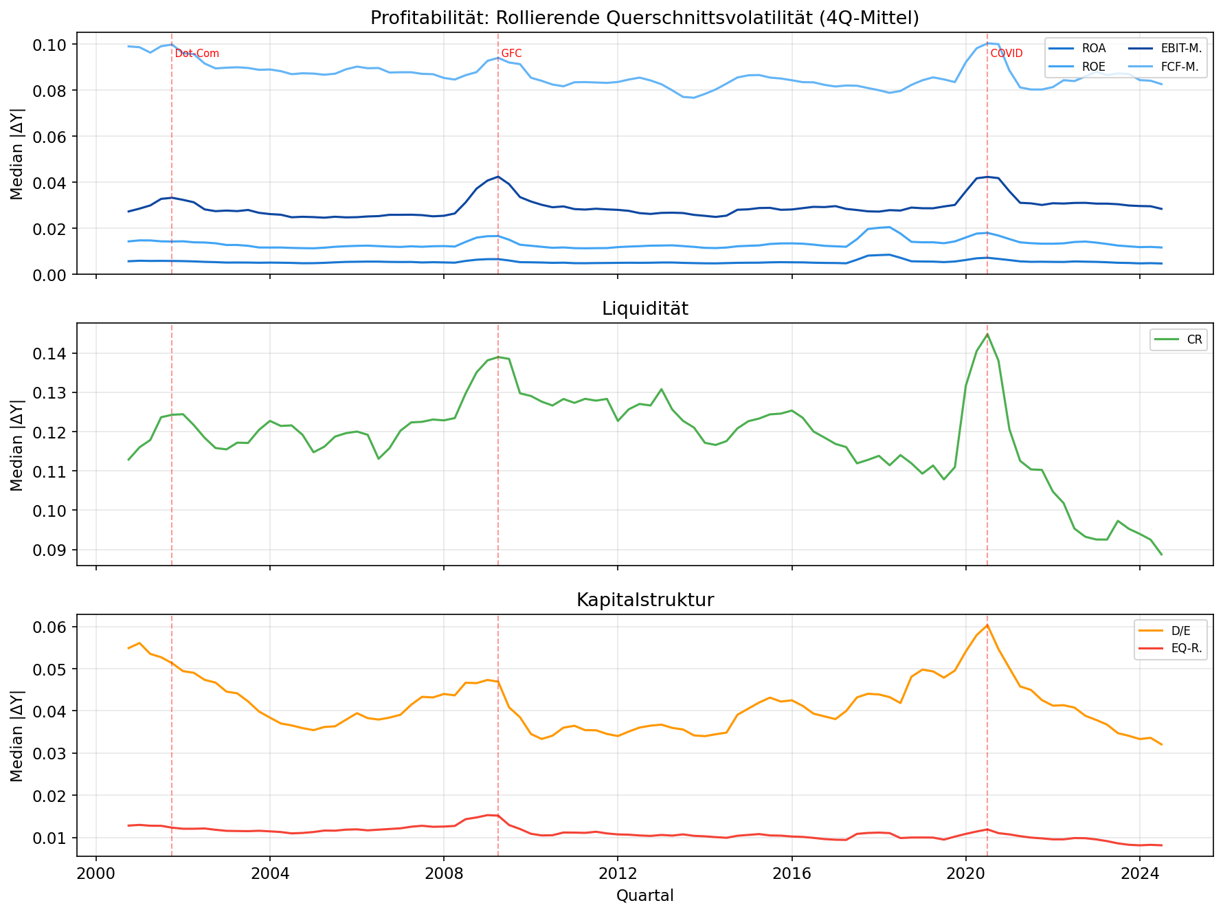
FORSCHUNGSFRAGE 2
10 / 15
Die Daten datieren die Krisen selbst — drei Phasen, elf Quartale
Rollierende 4-Quartals-Querschnittsvolatilität: Krise, wenn mindestens 3 der 7 Kennzahlen über dem 90. Perzentil ihrer eigenen Volatilität liegen.
DOT-COM · 2000Q4–2002Q1
FINANZKRISE · 2008Q4–2009Q3
COVID · 2020Q1–2020Q4
Peak 2001Q1 · Ø-P 94
5 der 7 Kennzahlen über dem 90. Perzentil — sektorspezifisch, geringe Breite.
Peak 2009Q1 · Ø-P 98
6 von 7 — die Kapitalstruktur reagiert besonders ausgeprägt.
Peak 2020Q2 · Ø-P 99
6 von 7 — die stärkste Auslenkung der 25 Jahre; Liquidität besonders betroffen.
11 von 100 Quartalen erfüllen das Kriterium — ohne jede Vorgabe fallen sie exakt in die drei bekannten Krisen der letzten 25 Jahre.
Notes:
[Zeit: 0:45] Zur zeitlichen Dimension. Krisen definiere ich datengetrieben: Ein Quartal zählt, wenn mindestens drei der sieben Kennzahlen über dem 90. Perzentil ihrer rollierenden Querschnittsvolatilität liegen. Elf Quartale erfüllen das — und sie gruppieren sich ohne jede Vorgabe exakt in Dot-Com, Finanzkrise und COVID. Das stützt die Plausibilität des Verfahrens. COVID ist die stärkste Auslenkung: Peak 2020Q2 mit sechs von sieben Kennzahlen und mittlerem Perzentil 99.

Slide 22
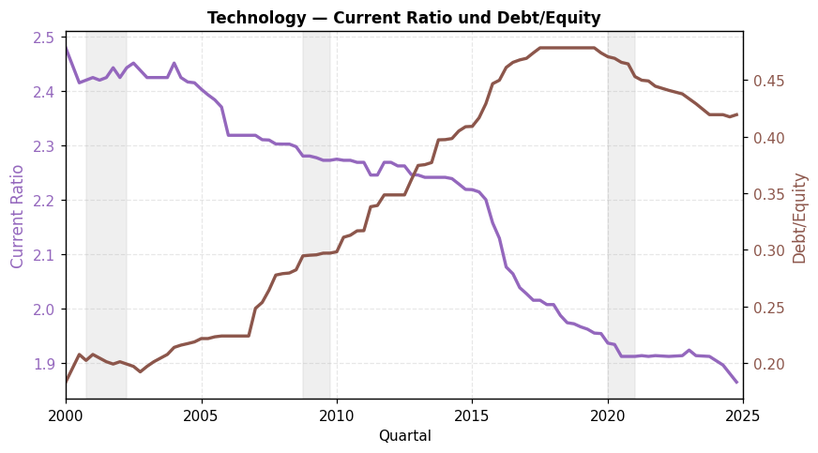
FORSCHUNGSFRAGE 2
10 / 15
Die Kennzahl-Niveaus driften sektorspezifisch — die Verschuldung überall
Pro Sektor × Kennzahl: Quartals-Median über die Unternehmen, geglättet über 25 Quartale — parallel die AR(1)-Drift c pro Unternehmen als zweite Trend-Messung.
BEISPIEL TECHNOLOGIE
CR 2,48 → 1,87 · D/E 0,18 → 0,42
Die Kurven kreuzen sich um 2013 — vom liquiditätsdominierten Start-up-Profil zur reifen, fremdfinanzierten Struktur. R² = 0,82 (CR) · 0,75 (D/E) · 0,88 (EK-Quote) — die höchsten Werte der Arbeit.
VORZEICHEN-BILANZ · 70 SEKTOR-KENNZAHL-KOMBINATIONEN
44 / 70 c-Mediane positiv
Debt/Equity in 10/10 Sektoren positiv · FCF-Marge 9/10 · EBIT-Marge 8/10 — EK-Quote in 7/10 negativ: Verschuldungs- und Margenexpansion (Bates et al. 2009; Graham et al. 2015).
Validierung: Niveau-Trend und AR(1)-Drift c messen denselben Pfad — r = 0,86 über 70 Kombinationen, Vorzeichen-Übereinstimmung 54/70. Krisenphasen aus 5.2.1 als Schraffuren in jedem Plot.
Eigentlich nicht nur ein beispiel, die ganze grafik oder beste aus anhang
Notes:
[Zeit: 1:00] Vor den Krisentests der langfristige Trend: Pro Sektor und Kennzahl glätte ich das Median-Niveau über 25 Quartale und schätze parallel die AR(1)-Drift-Konstante c pro Unternehmen — zwei unabhängige Messungen desselben Trends, Übereinstimmung r gleich 0,86. Das Beispiel Technologie: Die Current Ratio fällt von 2,48 auf 1,87, Debt/Equity steigt von 0,18 auf 0,42 — die Kurven kreuzen sich 2013: vom liquiditätsdominierten Start-up-Profil zur reifen, fremdfinanzierten Struktur. Und über alle 70 Kombinationen: Debt/Equity driftet in allen zehn Sektoren positiv, die Eigenkapitalquote in sieben von zehn negativ — die Verschuldungs- und Margenexpansion der letzten 25 Jahre.

Slide 23
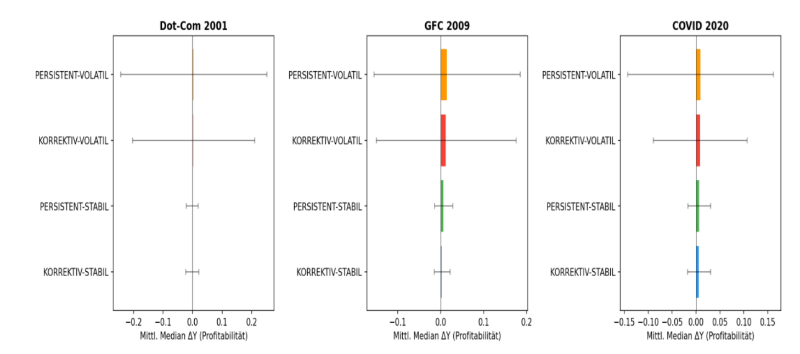
FORSCHUNGSFRAGE 2
11 / 15
Die Quadranten trennen das Krisenverhalten — in zwei von drei Phasen
Mann-Whitney: |ΔY| volatil- vs. stabil-klassifiziert · Kruskal-Wallis über alle vier Quadranten — je Phase am Peak-Quartal.
FINANZKRISE · 2009
r_rb = −0,36 volatil vs. stabil
ROA −0,360 · EBIT-Marge −0,355 — volatil reagiert stärker (Bonferroni).
COVID · 2020
r_rb = −0,27 Trennung bestätigt
ROA Bonferroni-signifikant · ε² = 0,13 (CR) · 0,10 (EBIT-Marge).
DOT-COM · 2001
keine Trennung
sektorspezifische Tech-Krise mit geringer Querschnittsbreite — konsistent mit der Phasen-Struktur.
Testbilanz: 7 von 12 Tests Bonferroni-, 11 von 12 FDR-signifikant. In-Sample-Konsistenzprüfung — keine Out-of-Sample-Prognose.
Notes:
[Zeit: 0:45] Jetzt die Krisentests: Trennt die Quadranten-Klassifikation das Reaktionsverhalten? In der Finanzkrise deutlich: Effektstärke r gleich minus 0,36 für ROA und EBIT-Marge — volatil klassifizierte Unternehmen reagieren substanziell stärker. COVID bestätigt: minus 0,27, Kruskal-Wallis Epsilon-Quadrat bis 0,13. Dot-Com trennt nicht — als sektorspezifische Tech-Krise mit geringer Querschnittsbreite ist genau das konsistent. Testbilanz: sieben von zwölf Tests Bonferroni-signifikant. Und selbst benannt: Das ist eine In-Sample-Konsistenzprüfung, keine Prognose.

Slide 24
FORSCHUNGSFRAGE 2
11 / 15
Die Dynamiktypen trennen das Krisenverhalten — in zwei von drei Phasen
Mann-Whitney: |ΔY| volatil- vs. stabil-klassifiziert · Kruskal-Wallis über alle vier Quadranten — je Phase am Peak-Quartal.
FINANZKRISE · 2009
r_rb = −0,36 volatil vs. stabil
ROA −0,360 · EBIT-Marge −0,355 — volatil reagiert stärker (Bonferroni).
COVID · 2020
r_rb = −0,27 Trennung bestätigt
ROA Bonferroni-signifikant · ε² = 0,13 (CR) · 0,10 (EBIT-Marge).
DOT-COM · 2001
keine Trennung
sektorspezifische Tech-Krise mit geringer Querschnittsbreite — konsistent mit der Phasen-Struktur.
Reaktion vs. Baseline: Median |ΔY| im Peak-Quartal ÷ Nicht-Peak-Baseline — Werte über 1 = überproportional. Testbilanz: 7/12 Bonferroni · 11/12 FDR · In-Sample-Konsistenzprüfung.
EBIT-MARGE
DEBT/EQUITY
FCF-MARGE
CURRENT RATIO
×1,53 · ×1,54
GFC · COVID — operativer Hebel: Umsatz bricht, Kosten bleiben.
×1,37 Dot-Com
Kurs-Crash vernichtet Eigenkapital; COVID ×1,50.
×1,11 GFC
kaum über Baseline — die Accrual-Sonderstellung erneut.
≤ ×1,24
überall am schwächsten — träge Bilanzposition.
Notes:
[Zeit: 0:30] Und welche Kennzahl reagiert in welcher Krise? Die EBIT-Marge am stärksten in Finanzkrise und COVID — Faktor 1,5 über der Baseline: operativer Hebel, Umsatz bricht bei fixer Kostenstruktur. Debt/Equity dagegen in der Dot-Com-Phase — der Kurs-Crash vernichtet Eigenkapital mechanisch. Die FCF-Marge bleibt in der Finanzkrise fast unauffällig — dieselbe Sonderstellung wie in der Phi-Matrix. Und die Current Ratio reagiert überall am schwächsten — die träge Bilanzposition.

Slide 25
FORSCHUNGSFRAGE 3
12 / 15
Fünf Strukturvariablen, 98 Tests — die Wirkung liegt auf der σ-Seite
Spearman: fünf Strukturvariablen × φ und σ je Kennzahl — 31 von 49 σ-Tests Bonferroni-signifikant, nur 10 von 49 bei φ; die zehn stärksten Effekte sind alle σ.
GRÖSSE
ρ bis −0,53 Mitarbeiter · Bilanzsumme · MarketCap
Mitarbeiterzahl dämpft am stärksten: FCF-Marge und Current Ratio je −0,53. Quintil-Kontrast FCF: σ-Median 0,45 → 0,11 (Cohens r = 0,80) — der stärkste Effekt der Analyse.
ANLAGENINTENSITÄT
− Bilanz · + Margen
EK-Quote −0,25 · ROA −0,18, aber EBIT-Marge +0,24 · FCF-Marge +0,22 — die Strom-vs.-Bestand-Mechanik auf Unternehmensebene. Current Ratio: kein Effekt (Mischform).
Bonferroni: α/14 ≈ 0,0036. Investitionsintensität wirkt schwächer (CR −0,23 · EK-Quote −0,22 · ROA −0,11) — konzeptionelle Nähe zu Größe und Anlagenintensität; Klärung in der multivariaten Synthese (6.3).
Notes:
[Zeit: 1:00] Forschungsfrage drei — zuerst bivariat: fünf Strukturvariablen, sieben Kennzahlen, Phi und Sigma — 98 Spearman-Tests. Das Muster ist eindeutig: 31 von 49 Sigma-Tests signifikant, nur 10 von 49 bei Phi — und die zehn stärksten Effekte sind alle Sigma. Die Größe wirkt am stärksten: Die Mitarbeiterzahl dämpft die Volatilität von FCF-Marge und Current Ratio mit rho minus 0,53; vom kleinsten zum größten Quintil fällt der Sigma-Median von 0,45 auf 0,11 — Cohens r 0,80, der stärkste Effekt der gesamten Analyse. Die Anlagenintensität zeigt ein Vorzeichen-Muster: Bilanzgrößen werden stabiler, reine Strom-Margen volatiler — die Strom-gegen-Bestand-Mechanik aus Forschungsfrage eins auf Unternehmensebene.

Slide 26
FORSCHUNGSFRAGE 3
12 / 15
Fünf Strukturvariablen, 98 Tests — die Wirkung liegt auf der σ-Seite
Spearman: fünf Strukturvariablen × φ und σ je Kennzahl — 31 von 49 σ-Tests Bonferroni-signifikant, nur 10 von 49 bei φ; die zehn stärksten Effekte sind alle σ.
GRÖSSE
ρ bis −0,53 Mitarbeiter · Bilanzsumme · MarketCap
Mitarbeiterzahl dämpft am stärksten: FCF-Marge und Current Ratio je −0,53. Quintil-Kontrast FCF: σ-Median 0,45 → 0,11 (Cohens r = 0,80) — der stärkste Effekt der Analyse.
ANLAGENINTENSITÄT
− Bilanz · + Margen
EK-Quote −0,25 · ROA −0,18, aber EBIT-Marge +0,24 · FCF-Marge +0,22 — die Strom-vs.-Bestand-Mechanik auf Unternehmensebene. Current Ratio: kein Effekt (Mischform).
MEDIAN-PROFITABILITÄT
PERIODENABGRENZUNGEN (SLOAN 1996)
ρ = −0,44 · −0,40 EBIT- und FCF-Marge: profitable Firmen schwanken weniger — und revertieren etwas langsamer (φ +0,11 … +0,14).
ROA −0,27 · FCF −0,08 n.s. Accruals glätten Buchgewinne, nicht den Cashflow — der Mechanismus hinter der FCF-Sonderstellung.
Bonferroni: α/14 ≈ 0,0036. Investitionsintensität wirkt schwächer (CR −0,23 · EK-Quote −0,22 · ROA −0,11) — konzeptionelle Nähe zu Größe und Anlagenintensität; Klärung in der multivariaten Synthese (6.3).
Notes:
[Zeit: 0:30] Zwei weitere Variablen. Das Profitabilitätsniveau: Profitable Unternehmen schwanken weniger — EBIT-Marge minus 0,44 — und revertieren sogar etwas langsamer: weniger Schwankung, weniger Korrekturbedarf. Und die Periodenabgrenzungen nach Sloan: Sie dämpfen die Volatilität der Buchgewinne — ROA minus 0,27 — aber nicht die der FCF-Marge. Damit ist der Mechanismus hinter der FCF-Sonderstellung aus Forschungsfrage zwei direkt nachgewiesen.

Slide 27
FORSCHUNGSFRAGE 3
13 / 15
Der Sektor erklärt die Schwankung — nicht die Korrektur
Kruskal-Wallis über die zehn GICS-Sektoren: ε² = durch den Sektor erklärter Anteil der Variation — je Kennzahl und Parameter.
σ-SEITE
ε² bis 0,22
FCF-Marge 0,22 · Current Ratio 0,22 · EBIT-Marge 0,19 — alle sieben Tests Bonferroni-signifikant.
φ-SEITE
ε² ≤ 0,07
sechs von sieben signifikant, aber klein — dieselbe Asymmetrie wie bei den Strukturvariablen.
Deskriptive Sektor-Details (Mediane, IQR, Quadranten-Heatmap) in Kapitel 4.2 — hier die inferenzstatistische Bestätigung.
Notes:
[Zeit: 0:30] Das kategoriale Gegenstück: der Sektor. Kruskal-Wallis über die zehn GICS-Sektoren — auf der Sigma-Seite erklärt der Sektor bis zu 22 Prozent der Variation, FCF-Marge und Current Ratio vorn, alle sieben Tests signifikant. Auf der Phi-Seite maximal sieben Prozent. Dieselbe Asymmetrie wie bei den Strukturvariablen.

Slide 28
FORSCHUNGSFRAGE 3
13 / 15
Der Sektor erklärt die Schwankung — nicht die Korrektur
Kruskal-Wallis über die zehn GICS-Sektoren: ε² = durch den Sektor erklärter Anteil der Variation — je Kennzahl und Parameter.
σ-SEITE
ε² bis 0,22
FCF-Marge 0,22 · Current Ratio 0,22 · EBIT-Marge 0,19 — alle sieben Tests Bonferroni-signifikant.
φ-SEITE
ε² ≤ 0,07
sechs von sieben signifikant, aber klein — dieselbe Asymmetrie wie bei den Strukturvariablen.
FINSRV-KONTRAST · 451 UNTERNEHMEN
29× Current-Ratio-Volatilität
ROA-σ ein Fünftel · CR-φ −0,40 statt −0,17: Regulierung erzwingt Korrektur — der Ausschluss ist empirisch begründet.
Deskriptive Sektor-Details (Mediane, IQR, Quadranten-Heatmap) in Kapitel 4.2 — hier die inferenzstatistische Bestätigung.
Notes:
[Zeit: 0:30] Der schärfste Sektor-Kontrast: die 451 ausgeschlossenen Finanzdienstleister, parallel geschätzt. Die Current-Ratio-Volatilität liegt beim 29-fachen der Hauptstichprobe, die ROA-Volatilität bei einem Fünftel — und die Bilanz-Kennzahlen revertieren deutlich stärker, weil regulatorische Mindestquoten die Korrektur erzwingen. Der Sektorausschluss ist damit empirisch begründet, nicht nur Konvention.

Slide 29
FORSCHUNGSFRAGE 3
13 / 15
Der Sektor erklärt die Schwankung — nicht die Korrektur
Kruskal-Wallis über die zehn GICS-Sektoren: ε² = durch den Sektor erklärter Anteil der Variation — je Kennzahl und Parameter.
σ-SEITE
ε² bis 0,22
FCF-Marge 0,22 · Current Ratio 0,22 · EBIT-Marge 0,19 — alle sieben Tests Bonferroni-signifikant.
φ-SEITE
ε² ≤ 0,07
sechs von sieben signifikant, aber klein — dieselbe Asymmetrie wie bei den Strukturvariablen.
FINSRV-KONTRAST · 451 UNTERNEHMEN
29× Current-Ratio-Volatilität
ROA-σ ein Fünftel · CR-φ −0,40 statt −0,17: Regulierung erzwingt Korrektur — der Ausschluss ist empirisch begründet.
Cluster-Falsifikation: Vorhersage aus der Sektor-Mechanik (4.3.3) vs. tatsächliche Quadranten-Verteilung. Cluster 5 (Gesundheit + Zykl. Konsum) bleibt wie vorhergesagt diffus — kein Quadrant über 36 %.
INDUSTRIE + BASISK.
VERSORGER + IMMOB.
TECH + GRUNDSTOFFE
KOMM. + ENERGIE
66 %
stabile Hälfte — robusteste Vorhersage.
65 %
Buchgewinne stabil: ROA 82 % — Margen schwächer.
60 %
persistente Hälfte — moderat bestätigt.
43 %
offen benannt: FCF nur 30 % — Zyklen persistieren.
Notes:
[Zeit: 0:45] Und die härteste Prüfung: Aus jeder Sektor-Cluster-Mechanik aus Forschungsfrage eins habe ich eine falsifizierbare Vorhersage zur Quadranten-Verteilung abgeleitet. Drei von vier Clustern bestätigen sich mit 60 bis 66 Prozent Konformität. Das schwächste benenne ich offen: Kommunikation und Energie mit 43 Prozent — bei der FCF-Marge nur 30 Prozent, weil Investitionszyklen den Cashflow länger als ein Quartal persistieren lassen. Und das fünfte Cluster, Gesundheit und zyklischer Konsum, bleibt diffus — genau wie vorhergesagt.

Slide 30
FORSCHUNGSFRAGE 3
10 / 13
Struktur erklärt σ — nicht φ
Fünf Strukturvariablen: Größe · Anlagenintensität · Investitionsintensität · Profitabilitätsniveau · Periodenabgrenzungen.
σ Volatilität — erklärt
≈ 30 %
σ = Exposition
Was ein Unternehmen ist, bestimmt die Größe der Schocks, die es treffen.
Bei der FCF-Marge bis 49 %.
≈ 5 %
φ Korrekturgeschwindigkeit — erklärt
φ = Reaktion
Wie schnell korrigiert wird, ist wettbewerbs- und verhaltensgetrieben.
φ bleibt idiosynkratisch — ein eigenständiges Firmenmerkmal.
Notes:
[Zeit: 1:30] Hauptbefund, Forschungsfrage drei: Phi und Sigma auf fünf Strukturvariablen regressiert — Größe, Anlagenintensität, Investitionsintensität, Profitabilitätsniveau, Periodenabgrenzungen. Asymmetrie: rund 30 % der Volatilität erklärt (FCF-Marge fast die Hälfte), aber nur rund 5 % der Korrekturgeschwindigkeit. Sigma misst Exposition, Phi misst Reaktion — Phi bleibt idiosynkratisch.

Slide 31
VALIDIERUNG (Fazit)
11 / 13
Falsifikation & Finanzdienstleister-Kontrast
CLUSTER-FALSIFIKATION (KAP. 6.2.2)
451 FINANZDIENSTLEISTER IM φ–σ-RAUM
Aus jeder Sektor-Mechanik eine Vorhersage zur Quadrantenverteilung abgeleitet und die Konformität gemessen.
29×
66 %
65 %
60 %
43 %
Current-Ratio-Volatilität der Banken gegenüber der Hauptstichprobe (ROA-Volatilität: ⅕).
3 von 4 Clustern bestätigt. Schwächstes Cluster offen benannt: Kommunikation/Energie mit 43 %.
Der Sektorausschluss ist empirisch begründet, nicht nur Konvention.
Notes:
[Zeit: 1:00] Zwei Validierungen. Erstens falsifizierungsorientierte Prüfung der Sektor-Mechaniken: drei von vier Clustern bestätigen sich mit 60–66 %, das schwächste (Kommunikation/Energie, 43 %) wird offen benannt. Zweitens der Kontrast mit 451 Finanzdienstleistern: deren Current-Ratio-Volatilität liegt beim 29-Fachen der Hauptstichprobe — der Sektorausschluss ist empirisch begründet.

Slide 32
LIMITATION UND AUSBLICK
12 / 13
Grenzen der Arbeit
01 Survivorship Bias
02 Differenzen-Konvention
Vollständigkeitsfilter entfernt 77 % der Unternehmen. Getestet: φ-Mediane stabil bis zur 40-Quartals-Schwelle (2.356 Firmen).
φ misst Veränderungs-Autokorrelation, nicht Niveau-Persistenz. Entscheidend ist die Spreizung zwischen den Kennzahlen — und die ist ökonomisch.
03 In-Sample-Charakter
04 Geltungsbereich
Quadranten und Krisentest nutzen denselben Zeitraum. Als Konsistenzprüfung deklariert; Out-of-Sample-Test als nächster Schritt.
Etablierte US-Unternehmen, Quartalsfrequenz. Effekte unterhalb eines Quartals und andere Märkte bleiben offen.
AUSBLCK Out-of-Sample-Test der Quadranten · Lead-Lag auf AR-Residuen · höhere Datenfrequenz · Märkte jenseits der USA
Notes:
[Zeit: 1:00] Vier Grenzen. Survivorship Bias: 77 % entfernt, aber Phi-Mediane stabil bis zur 40-Quartals-Schwelle (2.356 Firmen). Differenzen-Konvention: Phi misst Veränderungs-Autokorrelation; entscheidend ist die ökonomische Spreizung. In-Sample-Charakter der Krisentests. Geltungsbereich: etablierte US-Unternehmen, Quartalsfrequenz — Subquartals-Effekte und andere Märkte bleiben offen.

